Slide 1


Slide 2

本章要点
§1-1 概述
§1-2 工件的定位
§1-3 定位误差
§1-4 工件的夹紧
§1-5 机床夹具简介
定位误差的产生
定位误差的计算
保证加工精度得以实现的条件

Slide 3
概述
不同的定位方式会引起不同的定位误差。根据定位误差的大小可以判断定位方案能否保证加工精度，从而证明该方案的可行性。
定位误差是夹具误差的一个重要组成部分，是评价夹具设计质量的重要指标，也是合理选择定位方案的主要依据。
根据定位误差分析计算的结果，可看出影响定位误差的因素，找到减小定位误差和提高夹具工作精度的途径。

Slide 4
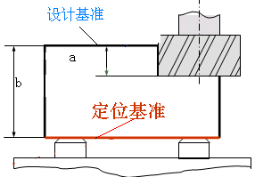
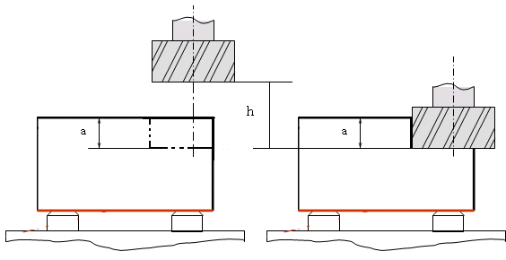
定位误差的定义
前提
1.工件在夹具中的位置由定位元件确定，当工件上的定位表面（基准）与夹具上的定位元件相接触（相配合），工件的位置便确定。
2.工件在夹具上安装后，进行定程法加工——即预先将夹具在机床上的位置调整好，在加工一批工件时保持夹具的位置不变。

Slide 5
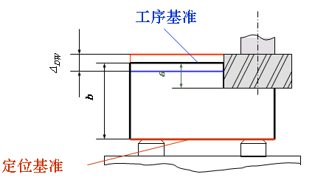

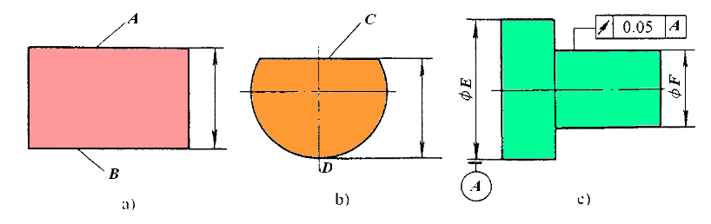
设计基准与定位基准
设计基准
  在零件设计图上用以确定其它点、线、面位置的基准(点、线、面），称为设计基准。
定位基准
  加工时，使工件在机床或夹具中占据正确位置所用的基准(点、线、面）。

Slide 6
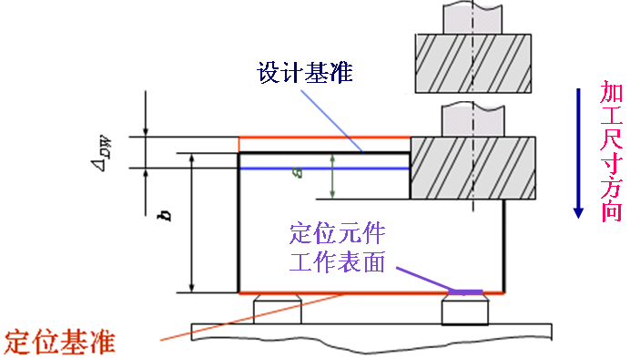
定位误差的定义
当工件的定位基准与设计基准不重合，及工件的定位基准与定位元件的工作表面之间存在间隙时，都会导致工件的设计基准在安装过程中产生一定的位置变化，把工件上加工表面的设计基准相对定位元件的工作表面（定位基准）在加工尺寸方向上的最大变动量，称为“定位误差”

Slide 7
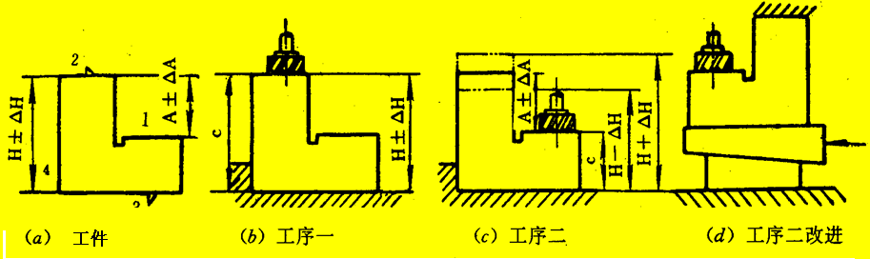
定位误差产生的原因
设计基准与定位基准不一致，刀具调整尺寸 与设计基准不一致。此时即使不考虑本工序的加工误差，由于这种定位方法已有可能使加工尺寸A在工序一留下的误差 范围内波动，因而产生了定位误差ε A = 2 ΔH 。
1. 定位基准与设计基准不重合
由于定位基准与设计基准重合均为3，其图纸的设计基准 与加工时刀具调整尺寸 一致，则定位误差ε H = 0 为零。
底面3与侧面4已加工好，今需加工1、2，其设计基准分别为2、3。

Slide 8
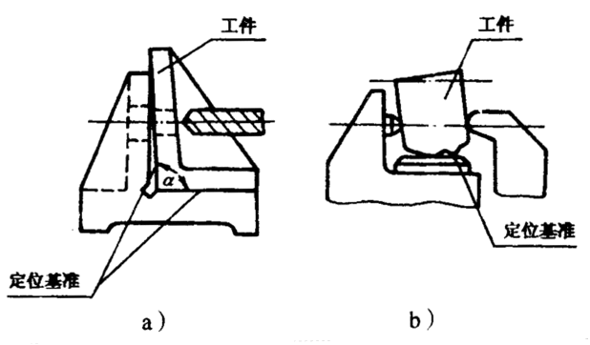
定位误差产生的原因
2.基准位移误差：由定位副(定位基准或/与定位元件)制造不准确产生
工件定位基准的制造误差

Slide 9
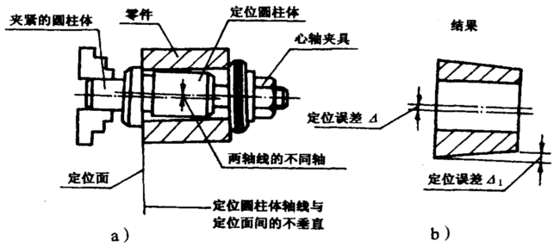
定位误差产生的原因
2.基准位移误差：由定位副(定位基准或/与定位元件)制造不准确产生
夹具定位元件的制造误差

Slide 10
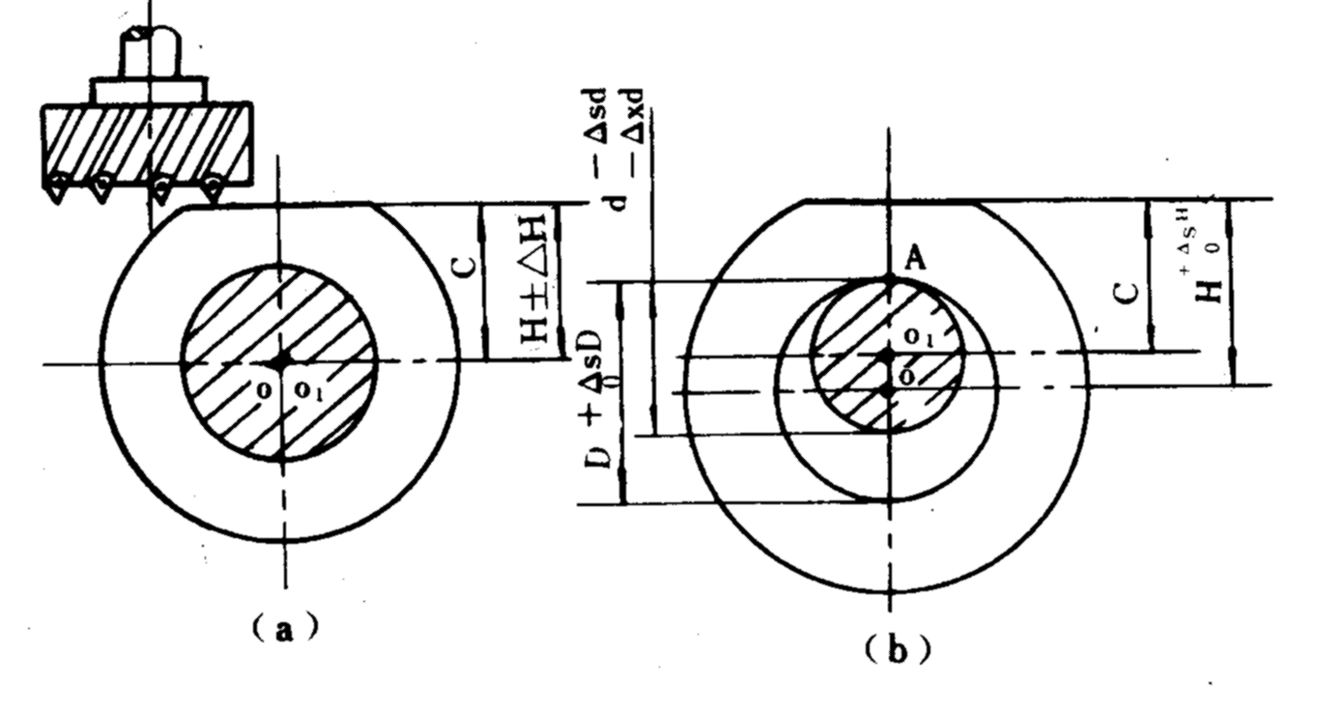
2.基准位移误差：由定位副(定位基准或/与定位元件)制造不准确产生
定位销与孔无配合间隙时设计基准与定位基准重合
定位销中心o1为定位基准
定位销与孔有配合间隙时设计基准与定位基准不重合
内孔中心o为设计基准

Slide 11
思考题
问题：要求加工顶平面
2.V形块定位 (I)
1.用平面定位
有定位误差
3.V形块定位 (II)
有定位误差
定位误差是设计基准相对定位元件工作表面在加工尺寸方向上的最大变动量
无定位误差

Slide 12
定位误差小结
定位误差：若工件的定位基准与设计基准不重合，或工件的定位基准与定位元件的工作表面存在制造误差，则在安装中会使工件设计基准产生位置变化而导致的加工误差。
定位误差产生的根源：安装中工件设计基准产生位置变化。
基准不重合误差：定位基准与设计基准不重合而引起。
基准位移误差：定位副的制造误差使设计基准位置变化而引起。
定位误差

Slide 13
定位误差的计算
定位误差的计算方法：
（1）找出零件被加工表面的设计基准、定位基准和加工尺寸方向。
（2）画出零件定位时被加工表面设计基准的两个极限尺寸的位置。
（3）由几何关系找出零件图上被加工尺寸方向上的设计基准的最大变动量。

Slide 14
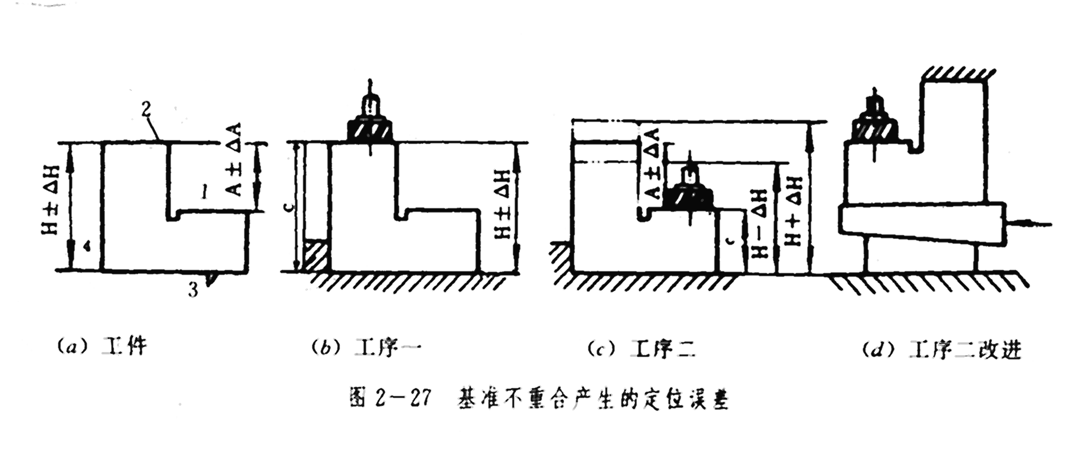
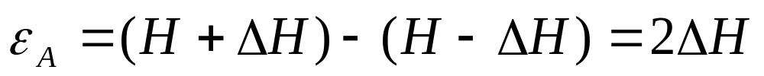
例一：设计基准与定位基准不重合产生定位误差
定位误差：

Slide 15
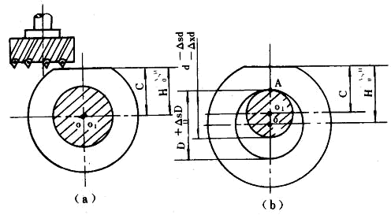
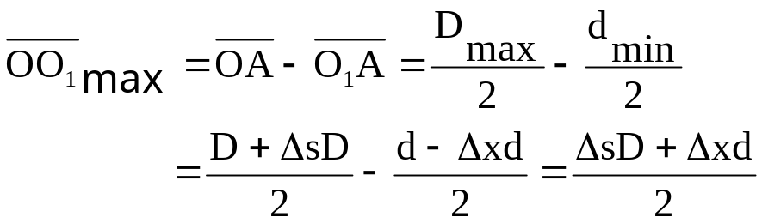
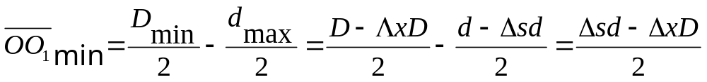
例二：基准位移产生误差
水平放置时，内孔和心轴上
母线 A 单边接触。
当内孔和心轴尺寸为Dmax和
dmin时，设计基准O在最下面
（设计基准变动最大值）：
当内孔和心轴尺寸为Dmin和dmax时，设计基准O在最上面（设计基准变动最小值）：
∴ H 的定位误差，即为设计基准 O 在 H 尺寸方向上的最大变动量，应为：

Slide 16



例二：基准位移产生误差
轴线垂直放置，孔 ，轴 ，求定位误差ε 。
（任意边接触）
ε = Δmax = Dmax－dmin
= ΔsD－Δxd
= 0.05－0.03
= 0.08
Δmax

Slide 17
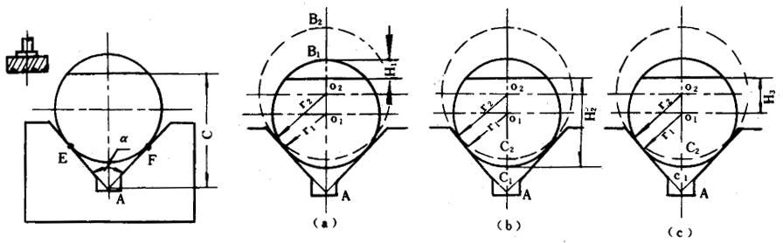
例三：V型块定位误差
三批直径为d _{-Δxd}的轴，用V形块定位铣平面。加工表面的设计基准有三种不同的情况（见图），请分别计算定位误差。

Slide 18
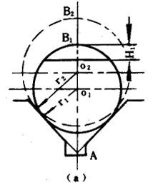
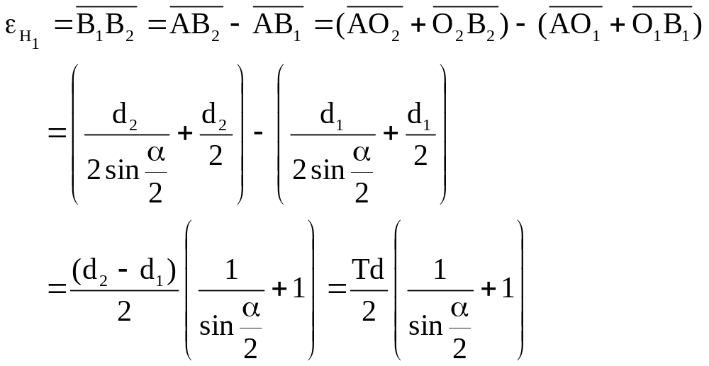
（a）要求保证上母线到加工尺寸H₁，即设计基准为B；
取固定参考点A（定位基准）

Slide 19
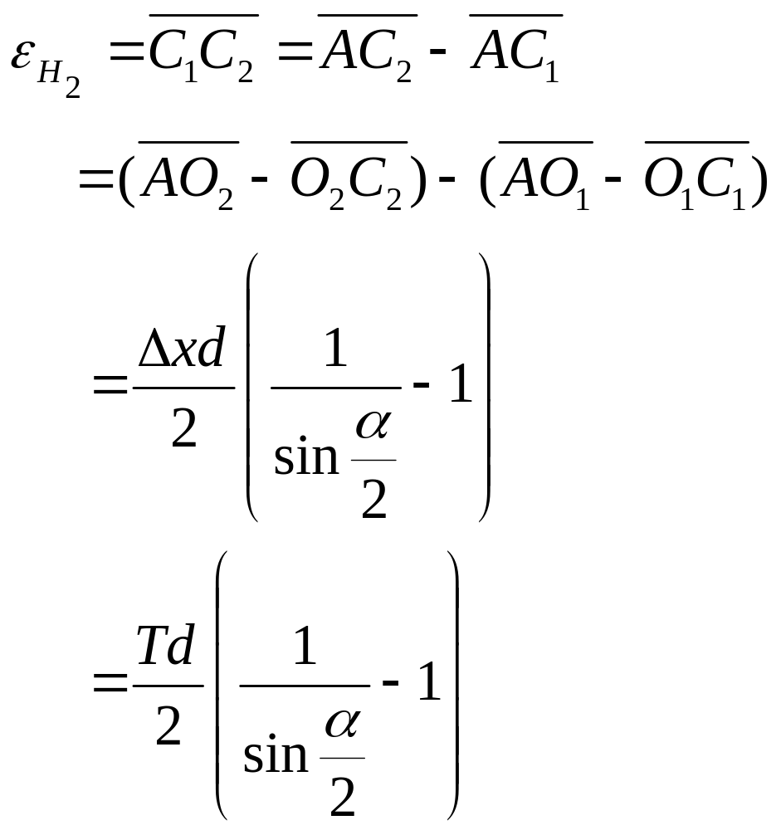
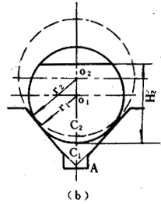
（b）要求保证下母线到加工尺寸H₂，即设计基准为C；

Slide 20
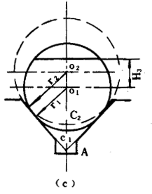
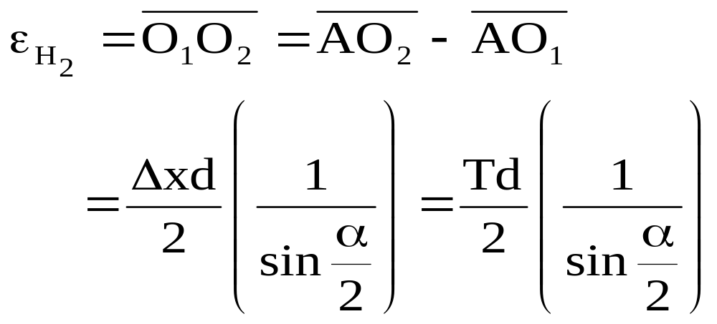
（c）要求保证中心线到加工尺寸H₃，即设计基准为O。

Slide 21
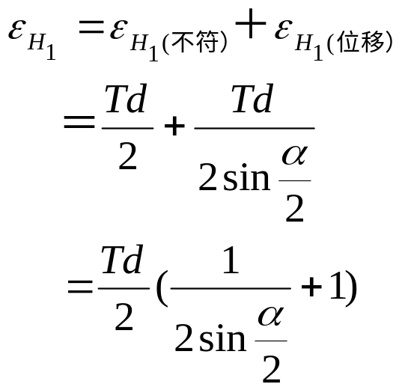
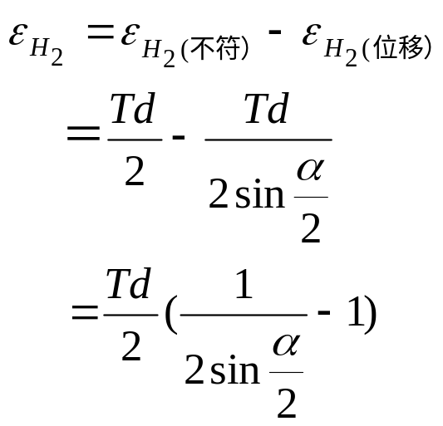
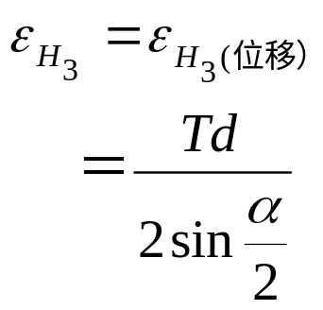
根据相对运动原理，这种定位情况可分解为：设计基准相对于工件圆心的基准不符误差和工件圆心定位的基准位移误差。
----分解法
注：B O 和 O A同向
注：C O 和 O A反向

Slide 22
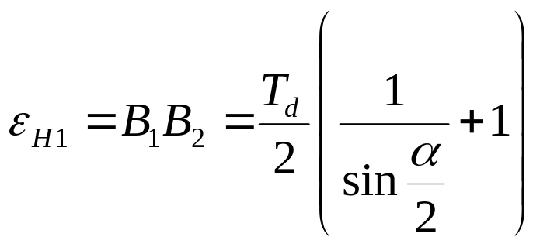
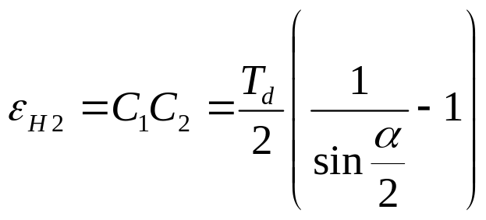
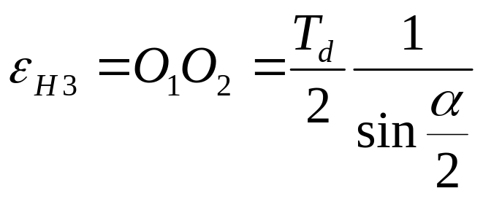
关于V形块定位误差的结论：
（1）定位误差随毛坯误差增大而增大。
（2）定位误差随V形块夹角增大而减小，但定位稳定性变差了，故一般用90度夹角V形块。
（3）定位误差与加工尺寸标注(设计基准)有关。

Slide 23
保证规定加工精度实现的条件
工件利用夹具定位加工时，影响加工精度的误差因素除定位误差ε_{定位}外，还有：
（1）夹具的制造误差（ε_{制造}）
主要是定位元件、刀具引导元件等制造误差引起的与刀具、机床安装基面之间的位置误差。
（2）夹具安装误差（ε_{安装}）
夹具在机床上的定位误差。
（3）加工误差（ε_{加工}）
工件在切削过程中所产生的误差。如机床的加工误差、刀具的磨损和跳动、刀具相对工件加工位置的调整误差，以及工艺系统在加工过程中的弹性变形等。

Slide 24
保证规定加工精度实现的条件
为了保证工件的加工精度，必须使上述所有误差因素对工件加工的综合影响控制在工件所允许的公差（T_{工件}）范围内，即：
ε = ε_{夹具制造} + ε_{夹具安装} + ε_{加工} + ε_{工件定位} ≤ T_{工件}
此不等式即为保证规定加工精度实现的条件，也称为用夹具安装加工时误差计算不等式。
一般在夹具设计时，为使T_{工件}做到合理地分配给产生误差的各个环节，取
ε_{工件定位} ≤ (1/3~1/2 )T_{工件}。

Slide 25
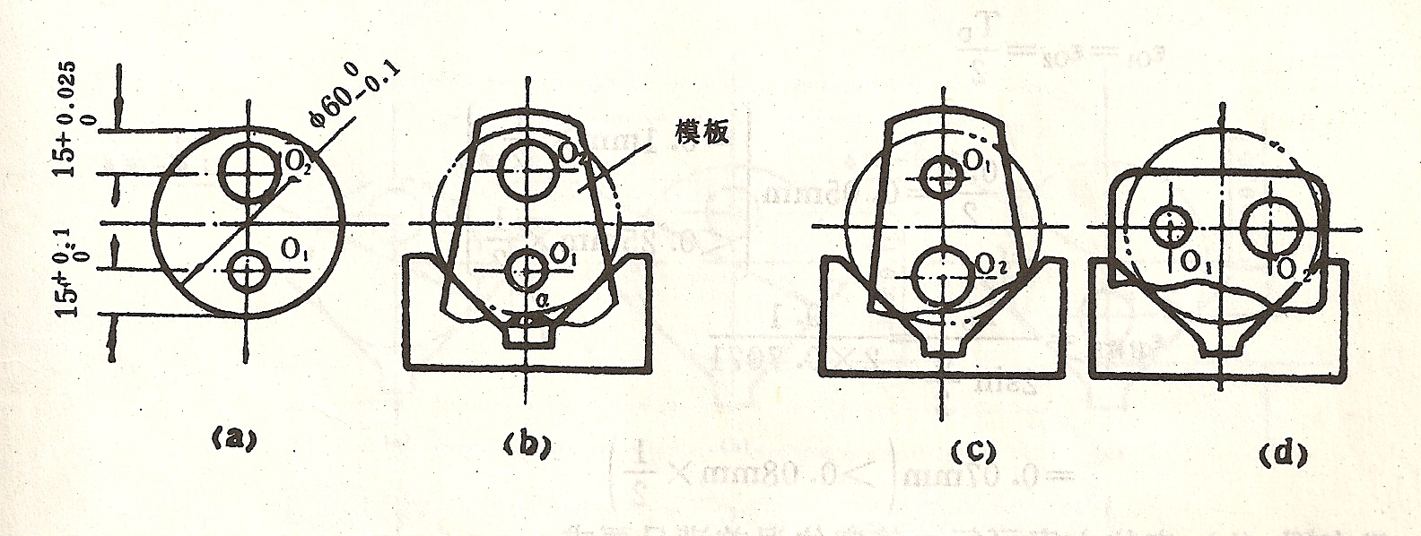

定位误差计算举例
1、有一批工件，如图所示，采用钻模夹具钻削工件上φ5mm和φ8mm两孔，除保证图纸尺寸要求外，还要求保证两孔连心线通过φ60的轴线，其对称度的允差为o.o8mm。现采用如图（b）、（c）、（d）三种定位方案，若定位误差不得大于加工允差的1/2。试问这三种定位方案是否都可行（α=90º）？
A
B

Slide 26
定位误差计算举例
分析：1）O₁的设计基准下母线，O₂的设计基准上母线，加工尺寸方向都为沿连心线，对称度的设计基准为过圆心中心线，加工尺寸方向垂直于连心线。 2）定位基准见图。
O₂的设计基准A
A
定位基准
B
O₁的设计基准B

Slide 27
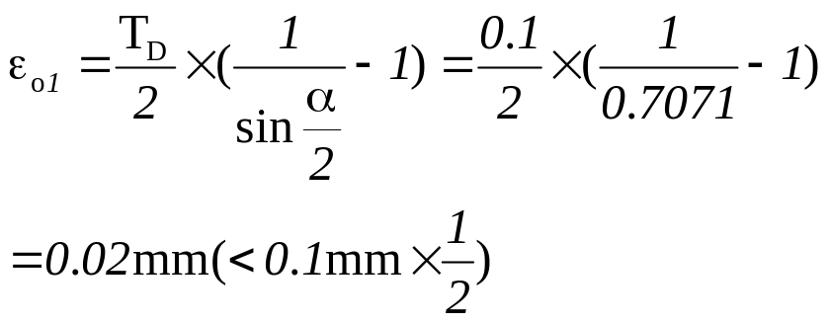
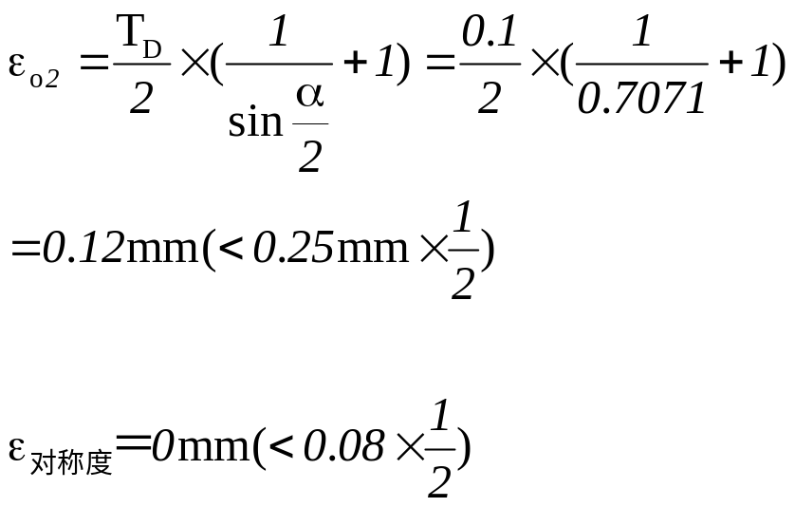
定位基准
此方案可行

Slide 28
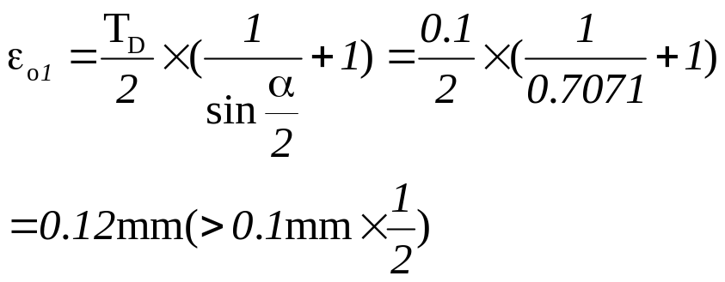
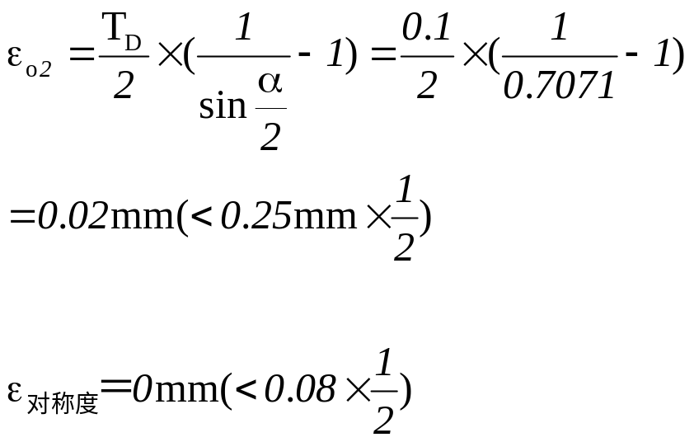
此方案不可行

Slide 29
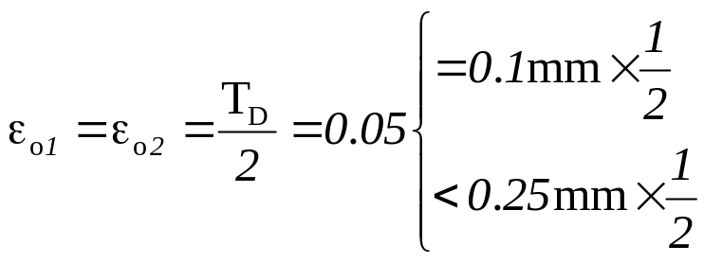
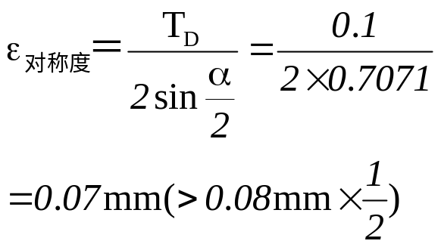
此方案不可行

Slide 30

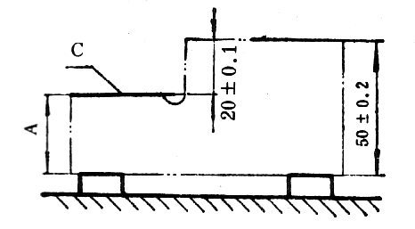
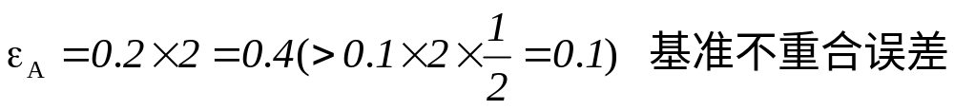
2、工件定位如图所示，欲加工C面，要求保证尺寸
试计算该定位方案能否保证精度要求？若不能满足要求时
应如何改进？
设计基准
定位基准
定位误差：
改进措施：以顶面定位使基准重合，定位误差为零；提高前道工序的加工精度，使定位误差减小。

Slide 31


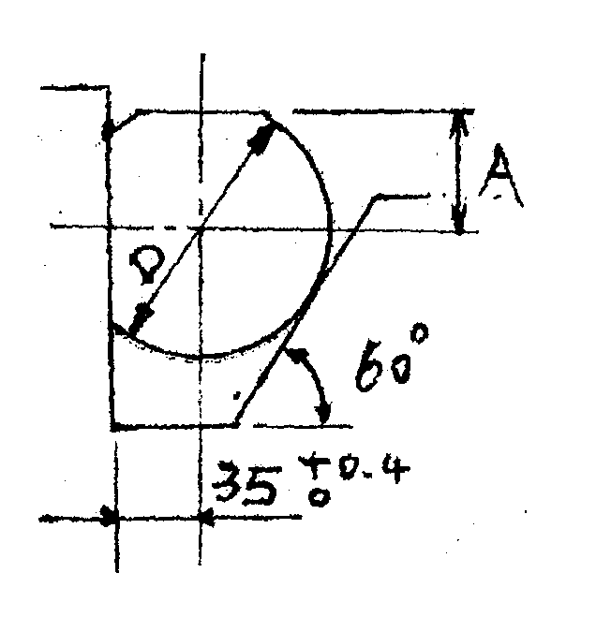
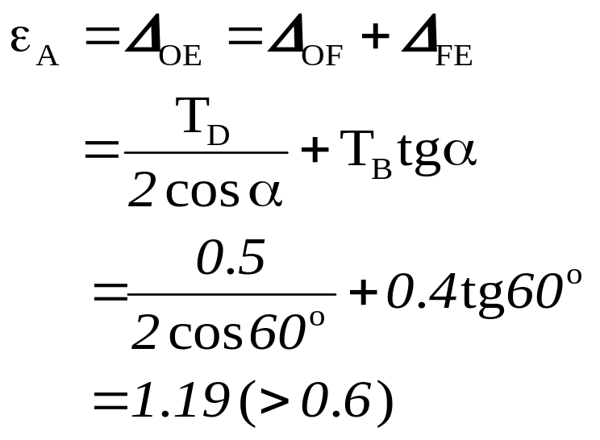
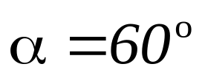
3、工件定位方案如图，求尺寸A的定位误差，若
这样的定位方式行吗？（图中削边圆柱的直径为 ）。
定位误差：（基准位移误差）
定位方案不可行
设计基准
O
定位基准
F
F
B
B
E

Slide 32


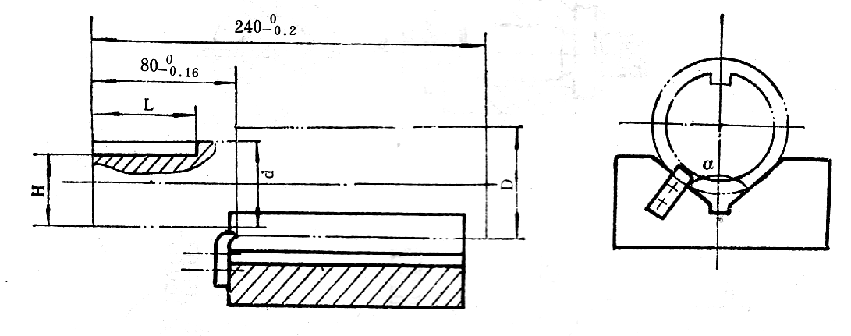
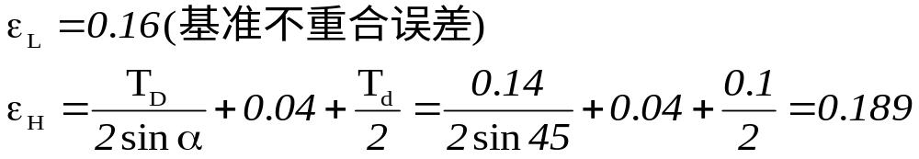
4、在阶梯轴上铣键槽，要保证尺寸H、L。毛坯尺寸 D对于d的同轴度公差为0.04mm，定位方案如下图所示。试求尺寸H、L的定位误差（ɑ=90⁰）。
L的设计基准
H的定位基准
L的定位基准
H的设计基准

Slide 33
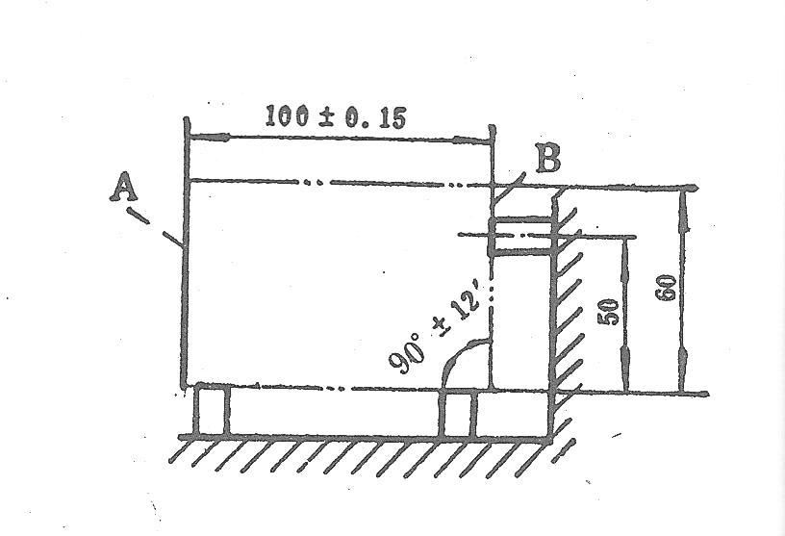
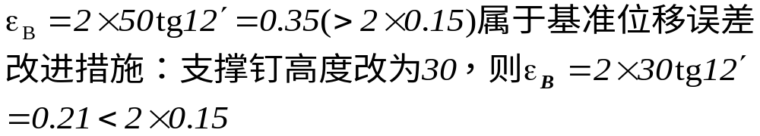
5、工件定位如下图所示，要保证加工面A与B的距离尺寸为100±0.15mm，试计算其定位误差。在保持原有定位方案的前提下，试提出减少定位误差的措施。
定位基准与设计基准重合
基准位移误差

Slide 34
作业：
一、概念
1、何谓定位误差、基准不重合误差、基准位移误差？
二、计算
1、p20 43
2、p23 48,49
3、p24 51
4、p29 62

